Slide 1


Slide 2

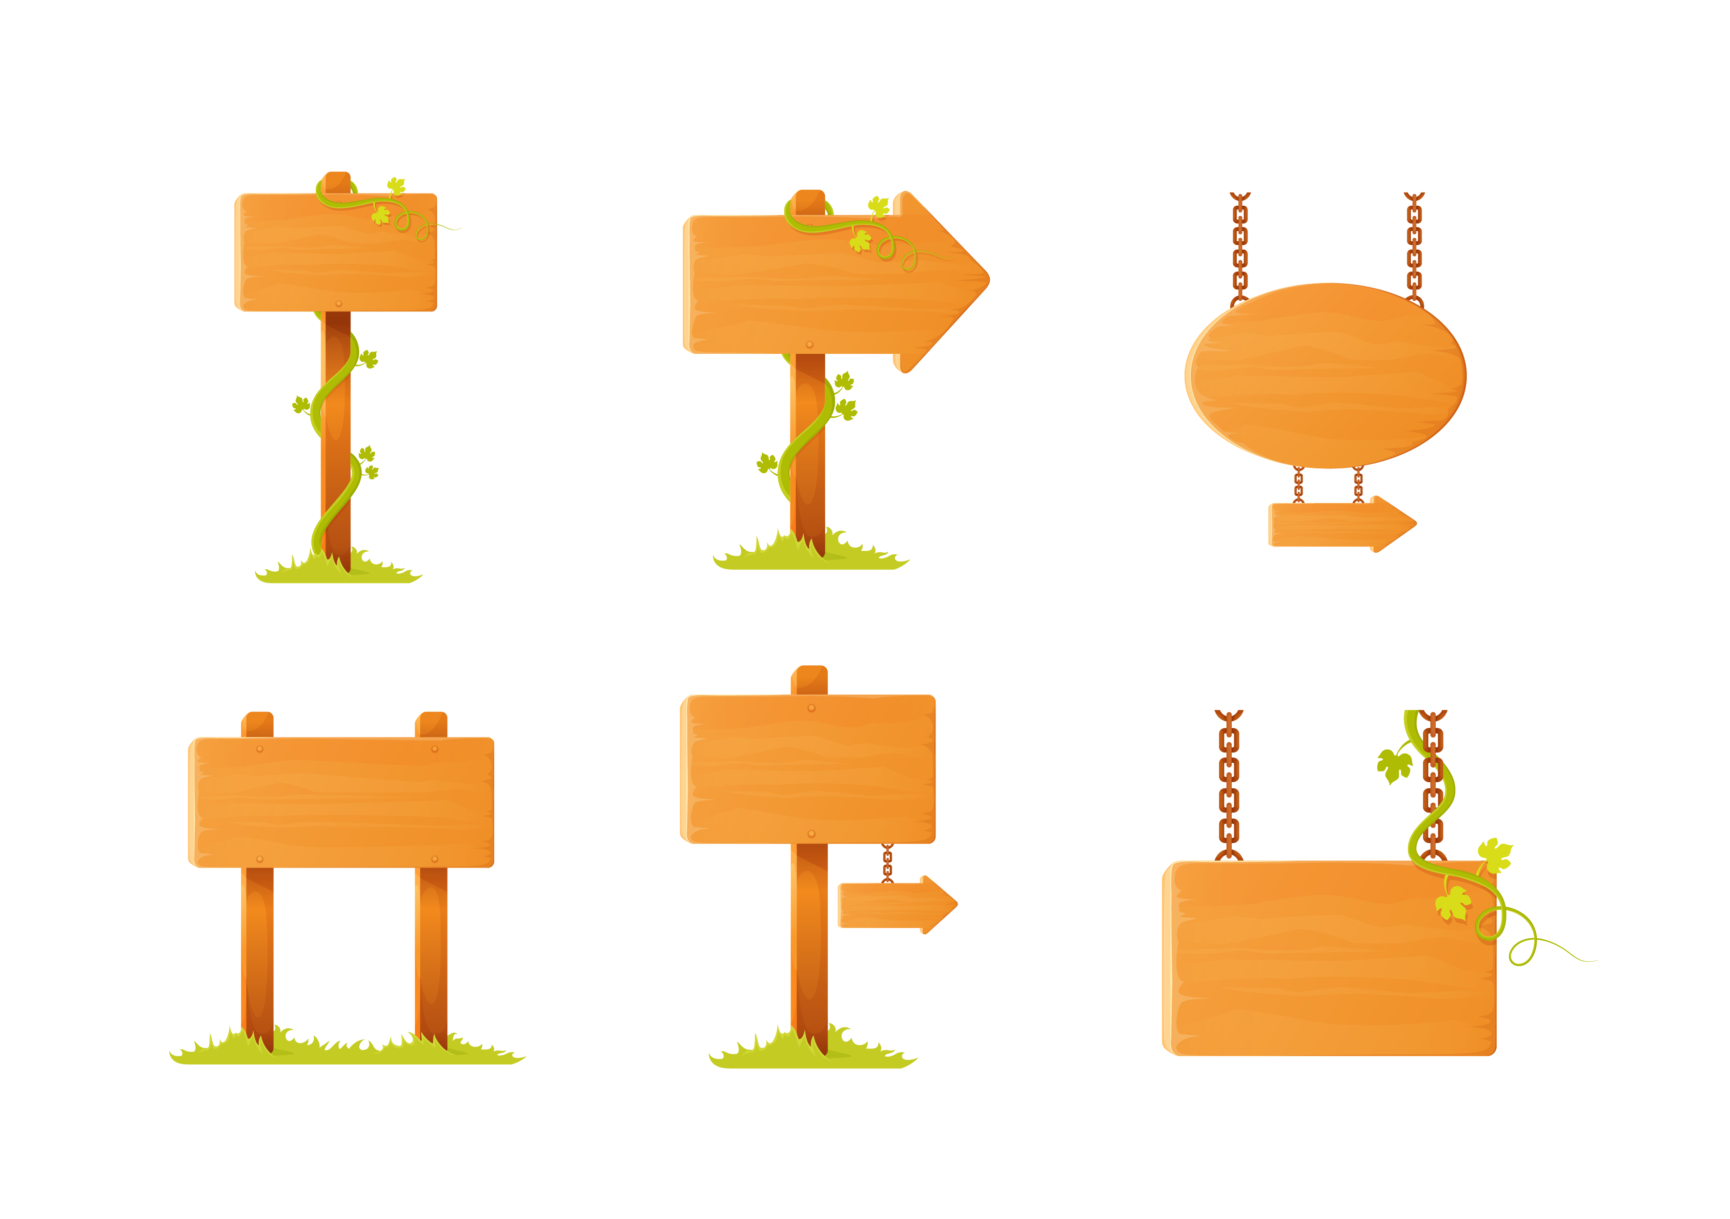
语文 三年级 下册
枣 核
28
预习卡

Slide 3
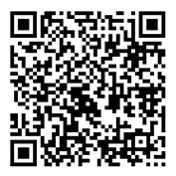
1.扫码听读，第一遍画出不认识的生字，第二遍标出下列词语。
夫妻 枣核 扶犁 折腾
哈哈大笑 牲口 官府
善罢甘休 大摇大摆
第28课

Slide 4
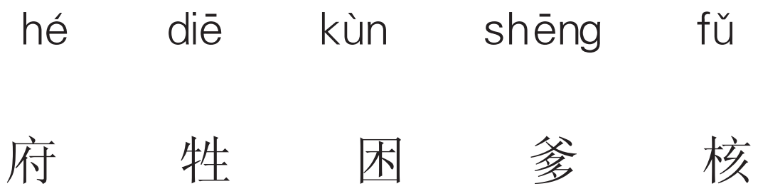
2.读一读，连一连。

Slide 5
3.给下面加点的多音字选择正确的读音。
折．腾（zhē shé zhé）
折．磨（zhē shé zhé）
涨．水（zhǎng zhàng）
高涨．（zhǎng zhàng）

Slide 6
4.理解词语。
手脚勤，爱劳动
勤快： 手脚勤，爱劳动 。
欢喜： 快乐，高兴 。
快乐，高兴
好好地了结纠纷，不闹下去。
善罢甘休： 好好地了结纠纷，不闹下去。（多用于否定式） 。
（多用于否定式）
形容走路挺神气、满不在乎的
大摇大摆： 形容走路挺神气、满不在乎的样子 。
样子

Slide 7
5.读课文，完成练习。
枣核
（1）古时候，有一户人家生了一个 枣核 那么大的小孩。枣核虽然人小，但是很 勤快 ，也很 聪明 。
勤
快
聪明

Slide 8
（2）衙役们一棍子没打到枣核，却打着了（ A ）的下巴骨。
A
A.县官 | B.衙役
C.庄稼人 | D.枣核

Slide 9
B
（3）（ B ）把县衙门院子的门打开，牵着牲口回到了村子。
A.庄稼人 | B.枣核
C.县官 | D.衙役

Slide 10
县官
6.古代称一个县的长官为 县官 或县令，现在称县长。在衙门中当差的人称为 衙役 。
衙役

Slide 11
我的疑问：

Slide 12
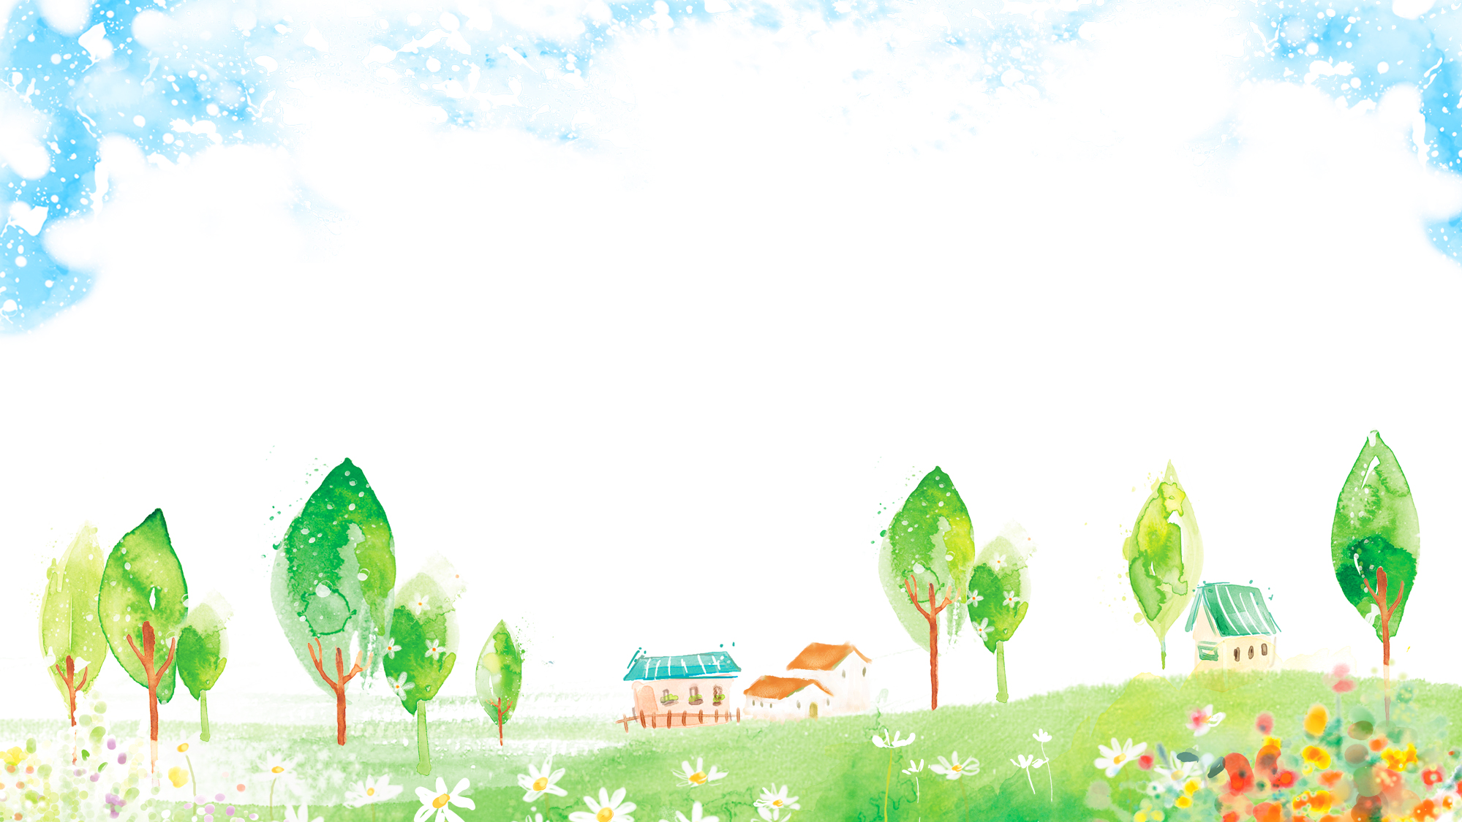
时代天华祝你学习进步！

